Slide 1
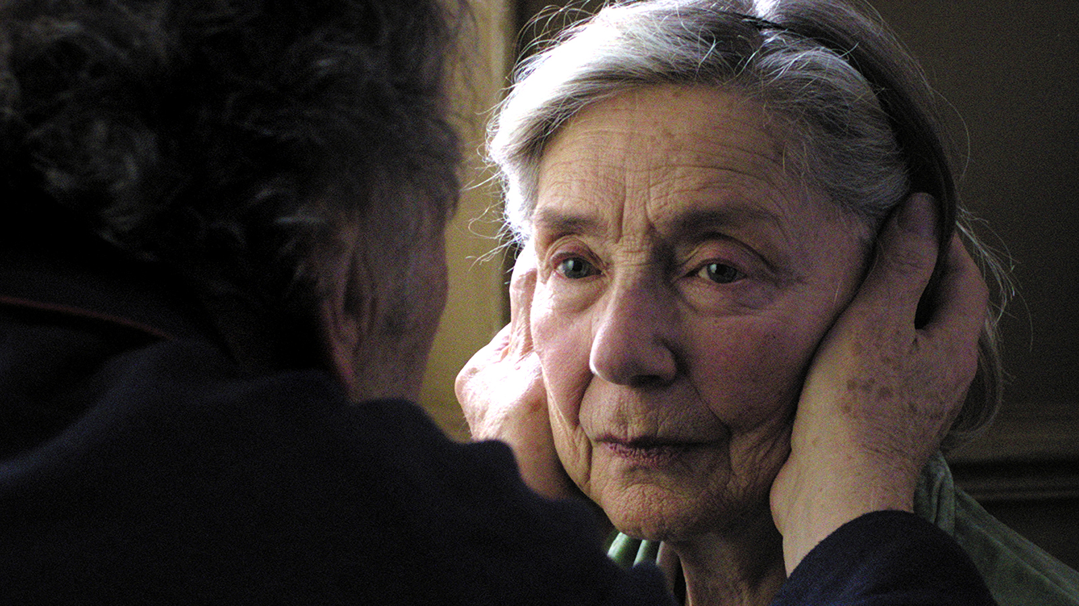
Amour
Michael Haneke
Public cible: 6ième année de l’Enseignement Secondaire Général ~ Des Langues Modernes
Adresse électronique: gitte.bernaerts@student.uantwerpen.be

Slide 2
Table des matières
Introduction
La tâche finale
Le processus 3.1 Faire un résumé 3.2 De différents fragments 3.3 Les tâches d’un censeur 3.4 Le style journalistique 3.5 L’ analyse en classe
Les ressources
La conclusion
L’ évaluation

Slide 3
1. Introduction

Slide 4
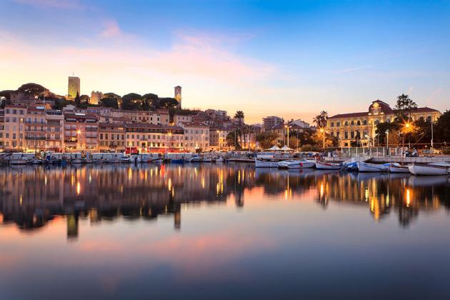
Bienvenue à Cannes

Slide 5
Chaque année, durant la seconde quinzaine de mai, le festival de Cannes remet de différents prix aux gens du monde cinématographique. Des récompenses courantes, comme Meilleur Film et Meilleur Réalisateur, aux prix décernés par un jury de professionnels, d’artistes et d’intellectuels, comme Prix du Jury, Grand Prix et surtout, Palme d’Or. Des cinéastes, des vedettes et des professionnels de l’industrie cinématographique (producteurs, vendeurs internationaux…) se rendent dans Cannes pour voir les projections sélectionnées et pour participer aux remises de prix. À côté d’eux, des milliers de journalistes qui font un rapport du festival de cinéma le plus médiatisé au monde.

Slide 6
2. La tâche finale

Slide 7
Vous êtes un journaliste du journal de qualité Le Monde. Cette année, vous avez eu le plaisir d’aller au festival le plus prestigieux du monde: le Festival de Cannes. Là-bas, vous avez vu des projections géniales. Mais le film le plus brillant, et également le gagneur de la Palme d’Or, est « Amour » de Michael Haneke. Comme vous êtes censeur, c’est votre obligation de faire un rapport très spécifique de ce film. Vos lecteurs sont très intéressés à votre évaluation fondée. C’est donc à vous de convaincre le public à voir ou à éviter le film.

Slide 8
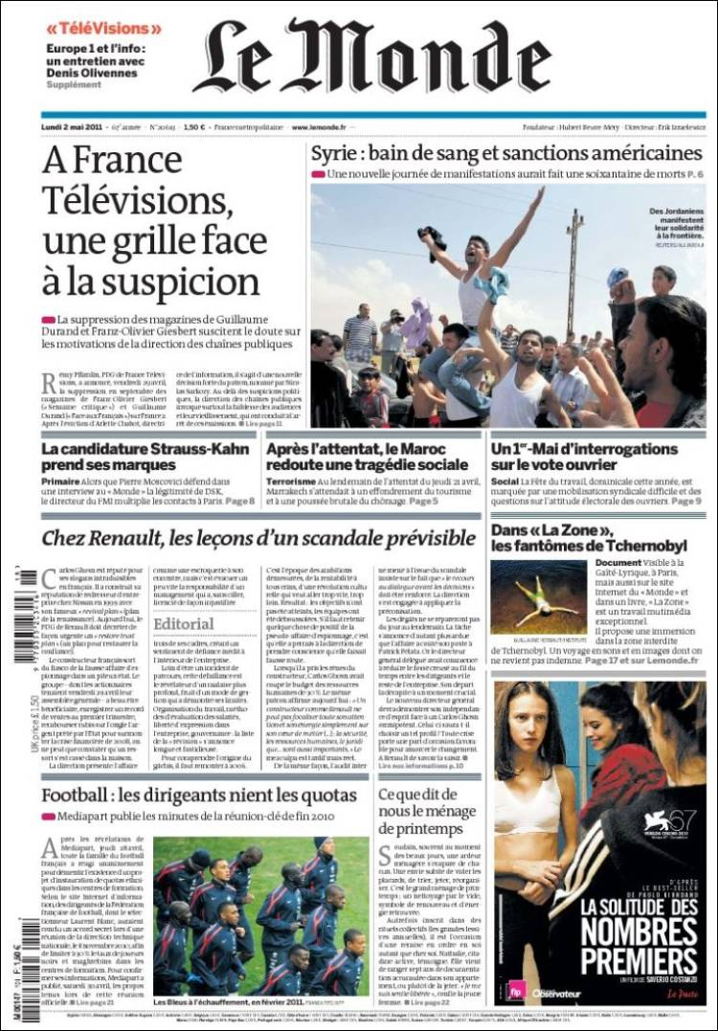
La tâche finale: écrire une critique
« Amour » comme point de départ
Intégrez tous les éléments d’une critique dans votre texte: résumé du film, votre opinion professionnelle, une argumentation détaillée, votre nom à la fin du texte…
La fiche technique dans un cadre individuel
Un titre qui attire l’attention
Une photo captivante qui montre l’essentiel du film
400 à 500 mots
Version imprimée

Slide 9
Découvrir l’histoire pas à pas
Avant être capable d’écrire une critique, on doit…

Slide 10
3. Le processus
Étapes
Faire un résumé (15 min)
De différents fragments du film (75 min)
Les tâches d’un censeur (20 min)
Le style journalistique (20 min)
L’analyse en classe (10 min)

Slide 11
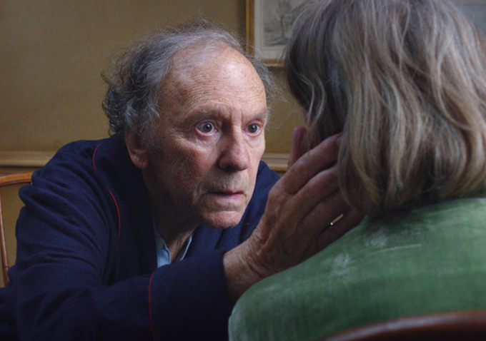
(1) Faire un résumé
Regardez la bande-annonce du film « Amour » et écrivez une première version de votre résumé.
écrivez 4 à 5 phrases
utilisez Microsoft Word
consultez le site ‘Unité sur le cinéma’
https://www.youtube.com/watch?v=H2INylnfMCU

Slide 12
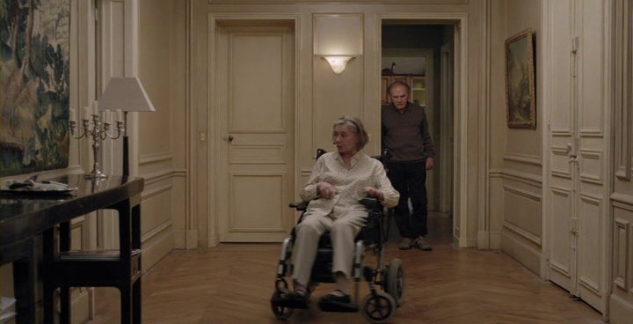
(2) Les différents fragments
Vous allez regarder de différents fragments du film « Amour » que la prof montre en classe. Après chaque fragment, vous faites une petite tâche ou vous répondez à quelques questions. De cette manière, vous apprenez à donner une opinion plus profonde ce qui est une caractéristique cruciale pour un censeur.

Slide 13
Premier fragment (6.55” – 14.51”)
Regardez une des premières scènes du film et répondez aux questions suivantes.
1.Qu’est – ce qui se passe exactement avec Anne?
2. Que pensez – vous de la réaction de Georges?
3. Comment pourriez – vous décrire la relation de ces époux?
Après quelques minutes, vous discutez les réponses avec les autres de la classe (exercice collectif).

Slide 14
Deuxième fragment (39.44” – 41.22”)
Si vous étiez à la place de Georges, qu’est-ce que tu feriez? Vous comprenez la réaction d’Anne? Discutez ces questions avec votre voisin. Utilisez le conditionnel.
* Un cercueil = een grafkist
Empirer = verergeren
Infliger = opleggen, laten ondergaan
http://www.bonjourdefrance.com/n2/cdm2.htm
http://www.francaisfacile.com/exercices/exercice-francais-2/exercice-francais-49330.php

Slide 15
Troisième fragment (1.02.11” – 1.08.17”)
Anne s’affaiblit de plus en plus. Elle a entre autres des problèmes de langage. Quels sont les autres symptômes d’une attaque d’apoplexie? Cherchez – les sur Internet et faites une courte liste.
http://www.vulgaris-medical.com/encyclopedie-medicale/apoplexie http://fr.wikipedia.org/wiki/Accident_vasculaire_c%C3%A9r%C3%A9bral

Slide 16
Derniers fragments (1.26.19” – 1.28.18” // 1.39.33” – 1.45.52”)
Discutez les thèses suivantes avec votre voisin.
Fragment 1
1. La réaction de Georges est incompréhensible.
2. Le comportement d’ Anne est normal.
3. Anne n’a plus envie de vivre avec Georges.
Fragment 2
1. La réaction de Georges est un acte d’amour.
2. Georges n’avait plus envie de soigner son épouse.
3. Anne aurait fait la même chose pour Georges.

Slide 17
Une analyse en classe de tous les fragments
Que pensez – vous du contenu du film? Ennuyeux, monotone, beau, fantastique, intéressant…
Que pensez – vous de la structure du film? Une bonne/mauvaise structure, beaucoup/moins de variation, des scènes trop longues/courtes, une structure chronologique…
Que pensez – vous de l’aspect esthétique? La musique, la position du caméra, le décor…
Que pensez – vous des acteurs? Leur crédibilité, leur sympathie…
Trouvez – vous que la bande-annonce d’ « Amour » raconte suffisamment l’histoire?

Slide 18
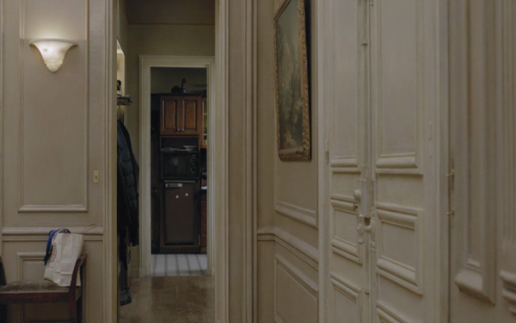
(3) Les tâches d’un censeur
Vous avez déjà écrit un petit résumé et fait une analyse approfondie, mais comme journaliste vous devez aller plus loin. Vous devez chercher des informations supplémentaires (sur le film, le réalisateur, le thème…) que vous pouvez intégrer dans le texte et utiliser pour la fiche technique. De cette manière, votre crédibilité comme censeur croît chaque fois.
Tâche
Cherchez des informations supplémentaires sur Internet. * **
Faites un petit collage/schéma de ces informations.
Choisissez une photo captivante qui forme le centre de votre schéma.

Slide 19
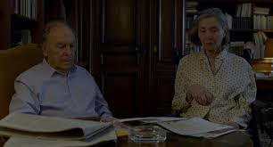
(4) Le style journalistique
Comme vous êtes censeur du journal Le Monde, il est vraiment important que vous possédiez le style d’écrire journalistique et que vous connaissiez les différents aspects d’une critique.
Tâche
Étudiez le site web de votre lieu de travail, Le Monde. De cette manière, vous avez une idée de son image.
Analysez quelques critiques. Comment les textes sont-ils construits? * **
Réfléchissez à votre propre critique et faites un petit schéma. Quelle sera la structure de votre rapport? *

Slide 20
La tâche finale
(50 min)

Slide 21
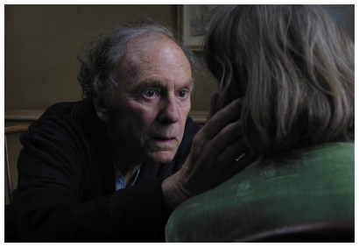
Maintenant, c’est à vous. Vous avez fait tout le travail préliminaire (un petit résumé, l’analyse du film, la collection d’information supplémentaire, une photo captivante…) - et vous avez parcouru quelques critiques qui vous donnaient une image plus claire du journal Le Monde. De cette manière, vous avez découvert le style journalistique de votre lieu de travail et de ses critiques du film. Vous connaissez tous les éléments d’une bonne critique. Utilisez – les pour votre propre critique du film « Amour ». Incorporez toute information des étapes précédentes et tenez compte des directives de la tâche finale.
Bonne chance
Bonne chance

Slide 22
4. Les ressources

Slide 23
Les ressources
Faire un résumé https://www.youtube.com/watch?v=H2INylnfMCU https://www.k12.gov.sk.ca/docs/francais/frlang/secondaire/progab20/frint7.html
(2) Les différents fragments http://www.bonjourdefrance.com/n2/cdm2.htm http://www.francaisfacile.com/exercices/exercice-francais-2/exercice-francais-49330.php http://www.vulgaris-medical.com/encyclopedie-medicale/apoplexie http://fr.wikipedia.org/wiki/Accident_vasculaire_c%C3%A9r%C3%A9bral

Slide 24
(3) Les tâches d’un censeur http://fr.wikipedia.org/wiki/Amour_(film,_2012) http://www.allocine.fr/personne/fichepersonne-14537/biographie/
(4) Le style journalistique http://www.lemonde.fr/cinema/ https://www.k12.gov.sk.ca/docs/francais/frlang/secondaire/progab20/frint7.html http://bv.alloprof.qc.ca/f1116.aspx

Slide 25
5. La conclusion

Slide 26
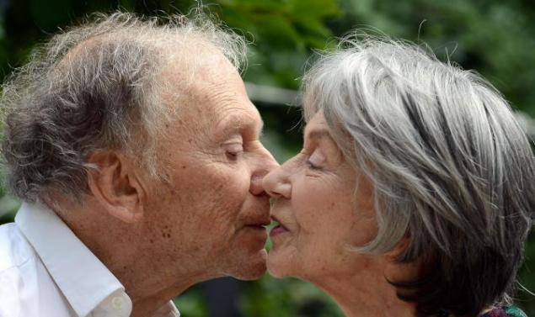
Conclusion
À la fin de cette Webquest…,
vous savez écrire un résumé.
vous savez raconter de façon détaillée l’histoire du film « Amour ».
vous êtes capables de faire une analyse approfondie du film.
vous êtes capables de chercher des informations supplémentaires (du film, du réalisateur…).
vous savez rédiger une fiche technique.
vous savez déterminer les différents éléments d’une critique.
vous êtes capables d’intégrer ces éléments dans votre propre critique du film « Amour ».

Slide 27
6. L’ évaluation

Slide 28
Évaluation
LES DIFFÉRENTES ÉTAPES | /50
(1) Faire un résumé | /5
(2) Les différentes fragments A. Fragment 1: les questions B. Fragment 2: un débat C. Fragment 3: information sur Internet D. Les derniers fragments: les thèses E. Une analyse en clase | /25 /5 /5 /5 /5 /5
(3) Les tâches d’un censeur a. faire un collage de l’info supplémentaire b. chercher une photo captivante | /10 /8 /2
(4) Le style journalistique a. donner la structure de quelques critiques b. faire un schéma de votre propre critique | /10 /3 /7

Slide 29
LA TÂCHE FINALE: ÉCRIRE UNE CRITIQUE | /45
A. Le contenu 1. Une analyse du film « Amour » 2. Information supplémentaire correcte (sur le film, le réalisateur…) 3. Une fiche technique complète | /20 /8 /8 /4
B. La structure 1. Un titre qui attire l’attention 2. Une photo captivante 3. Le résumé du film 4. Votre jugement(du film, des acteurs, du cinéaste…) 5. Une argumentation approfondie 6. Information supplémentaire 7. Une fiche technique 8. Votre nom à la fin de la critique | /15 /1 /1 /2 /3 /3 /2 /1 /1
C. La langue 1. Vocabulaire 2. Grammaire | /10 /5 /5
La fin
VOTRE PARTICIPATION EN CLASSE | /5

